Slide 1




EDUCACION FISCAL En EL Salvador

Slide 2
Aspectos importantes para una buena relación con los Ministerios de Educación
NO PERDER DE VISTA LOS OBJETIVOS INSTITUCIONALES COMUNES.
LA TRANSFORMACION DE CULTURA ES UN PROCESO CONJUNTO, DEBEMOS TENER PACIENCIA
MINED ES LA SEGUNDA MITAD DEL CORAZON DE LA EDUCACION FISCAL, NO SOLO ES UN ALIADO ESTRATEGICO.

Slide 3
Inserción de la temática en programas de Estudio
RecreHacienda! como complemento al docente
Talleres de Educación Fiscal, Diplomados
Expresate
Nuestras estrategias producto de la alianza con MINED

Slide 4

TEMATICAS INCLUIDAS
Valores
Ciudadanía
Cultura tributaria
Tributación
Comprobante de pago
Presupuesto
La Historia de los Tributos
El gasto público
Espacios públicos
Entre Otros
Nuestra propuesta de abordaje de los 3 ejes de manera consistente y simultánea ha garantizado el interés del MINED en la inclusión de los temas de la Educación Fiscal.

Slide 5
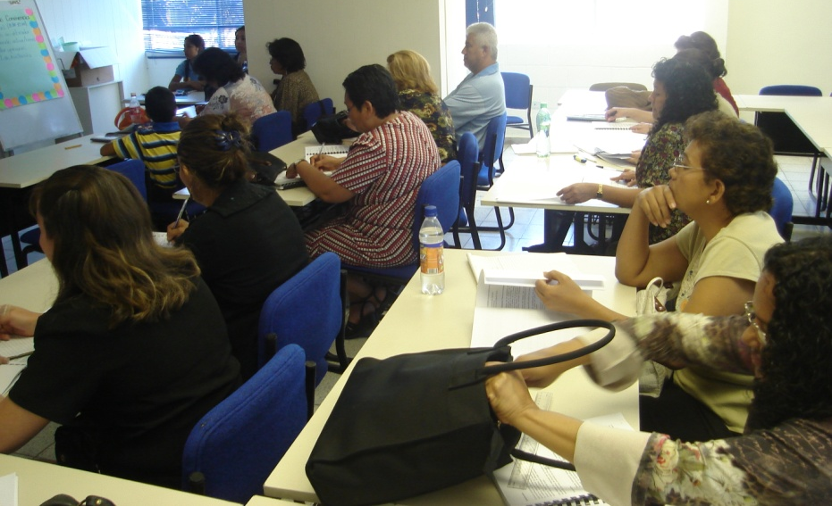
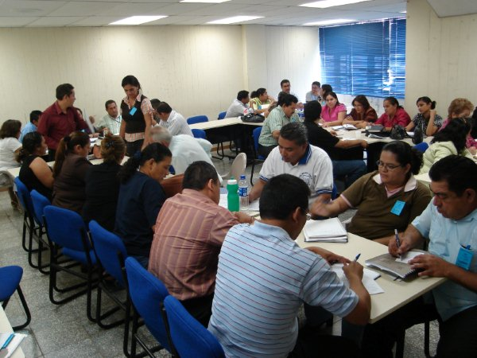
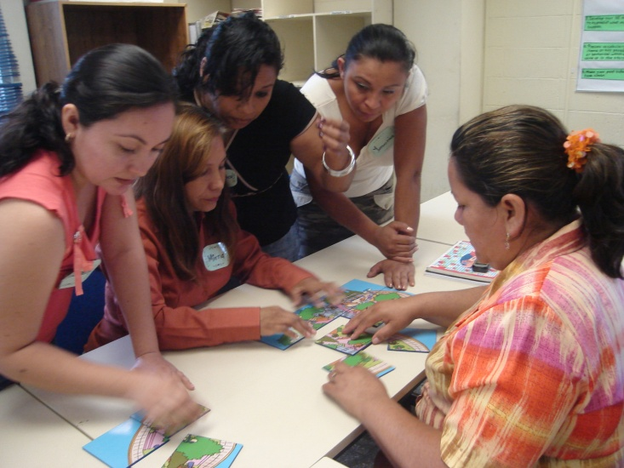
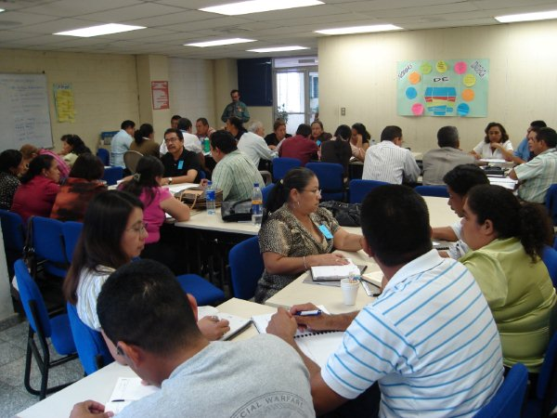
CAPACITACION DOCENTE
DIPLOMADOS
TALLERES DE EDUCACIÓN FISCAL

Slide 6
TALLERES DE EDUCACIÓN FISCAL
Se realizan desde el año 2009 con la Dirección General de Educación.
Los talleres han venido evolucionando tanto en el nombre como en las temáticas impartidas.
Se realizan 4 talleres en el año, con un mínimo de 35 participantes por evento.
Tienen como finalidad que el docente sepa la manera de abordar con sus alumnos las temáticas incluidas en los programas de estudio referidas a Educación Fiscal

Slide 7
DIPLOMADOS EDUCACIÓN FISCAL
Desde el año 2009, se han realizado con la Gerencia de Educación Media Técnica y Tecnológica de MINED, diversas ediciones de lo que se ha denominado: “Diplomado en Educación Fiscal”, los cuales en sus inicios y hasta el 2011 fueron orientados exclusivamente a atender docentes de educación media técnica de institutos públicos y privados de todo el país; adoptándose para el 2012, una modalidad adicional que incluyó como beneficiarios directos a un grupo seleccionado de alumnos de último año de bachillerato técnico comercial de todo el país.
Hasta el año 2012 han aprobado los Diplomados en Educación Fiscal un aproximado de 700 docentes y más de 100 alumnos de bachillerato técnico capacitados de manera directa, quienes con su participación han logrado una mejor cultura tributaria y dotarse de mayores conocimientos técnicos para su que hacer personal y profesional.

Slide 8

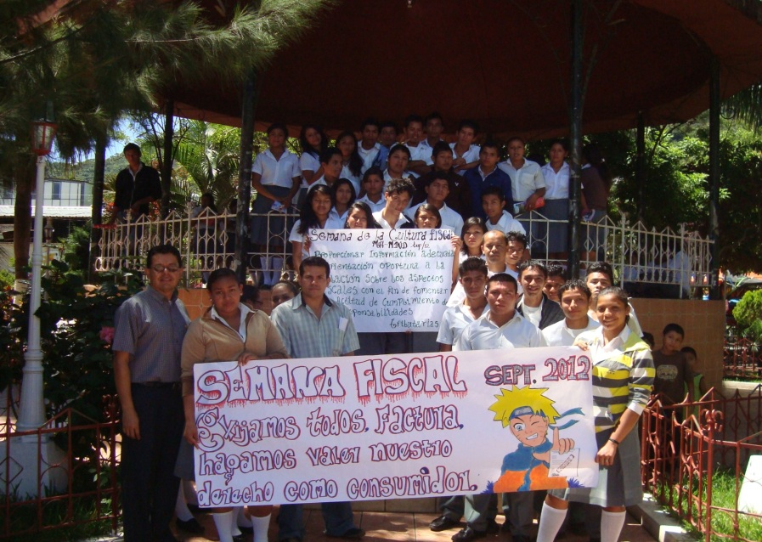
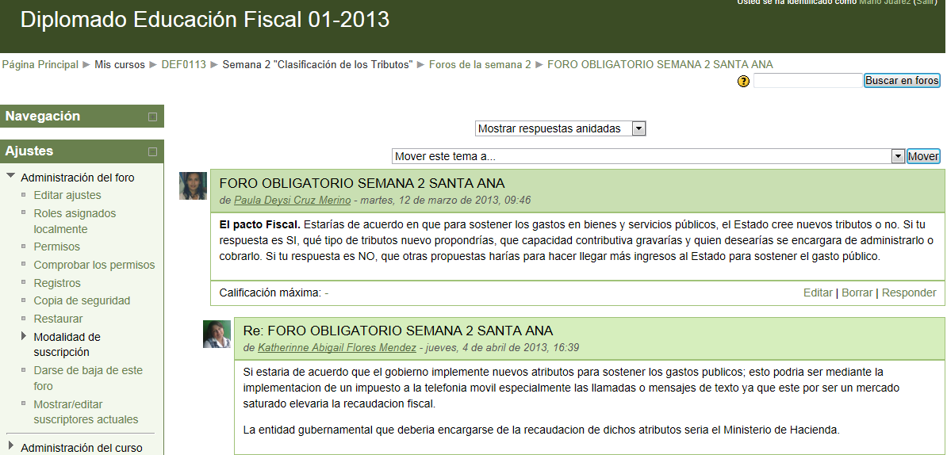
Fase Presencial
Fase virtual

Slide 9

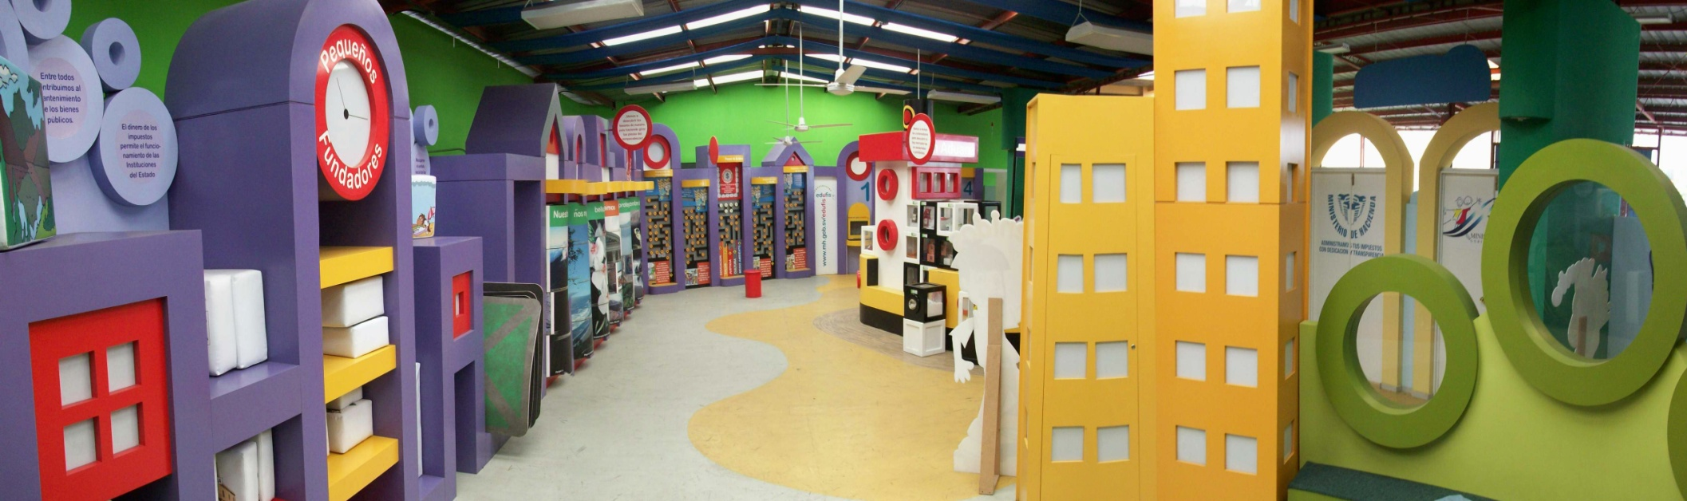

Slide 10
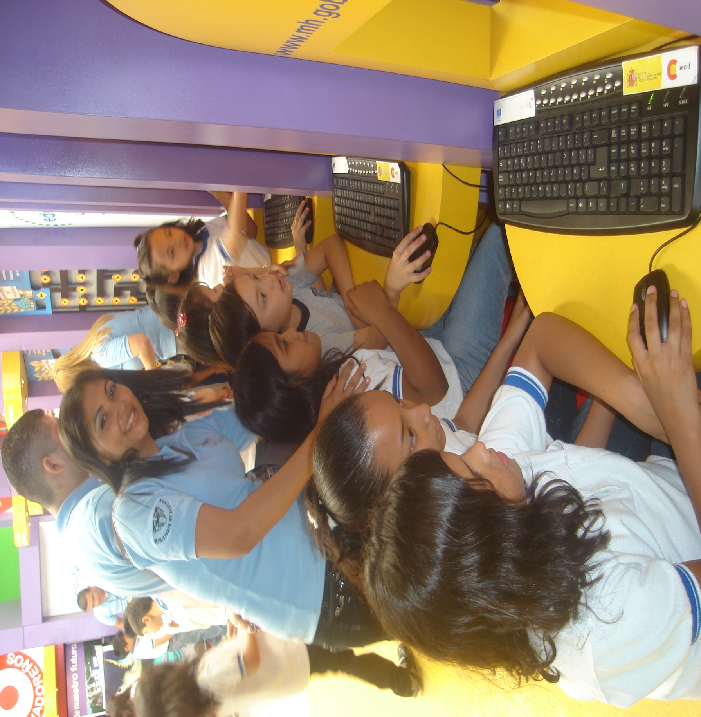
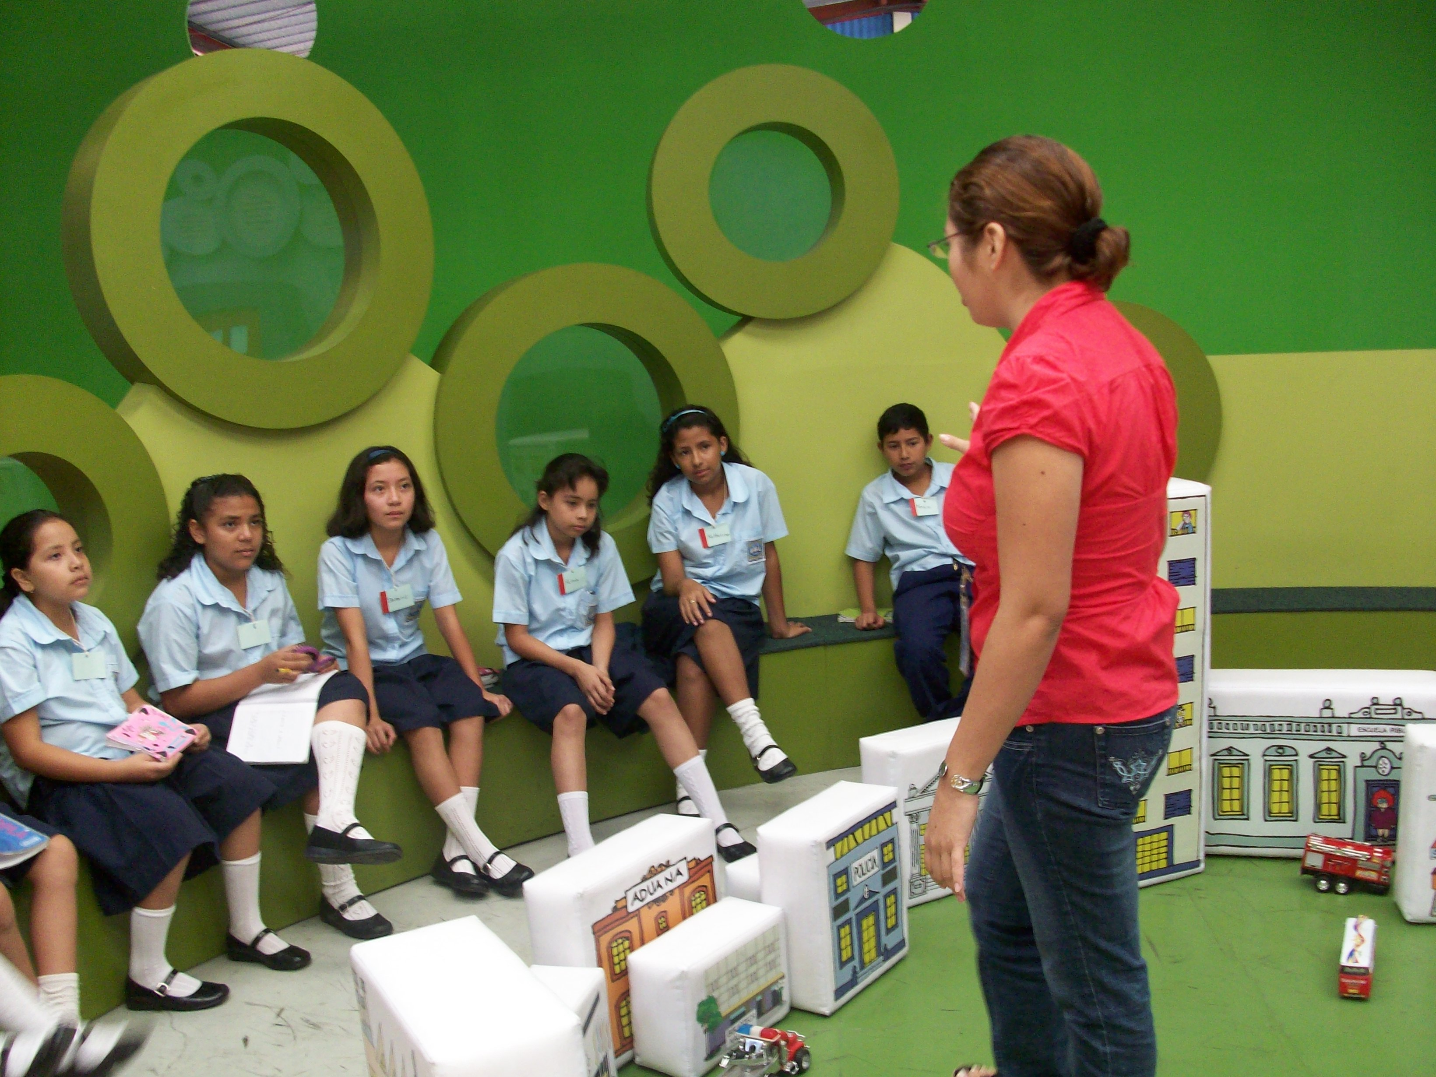
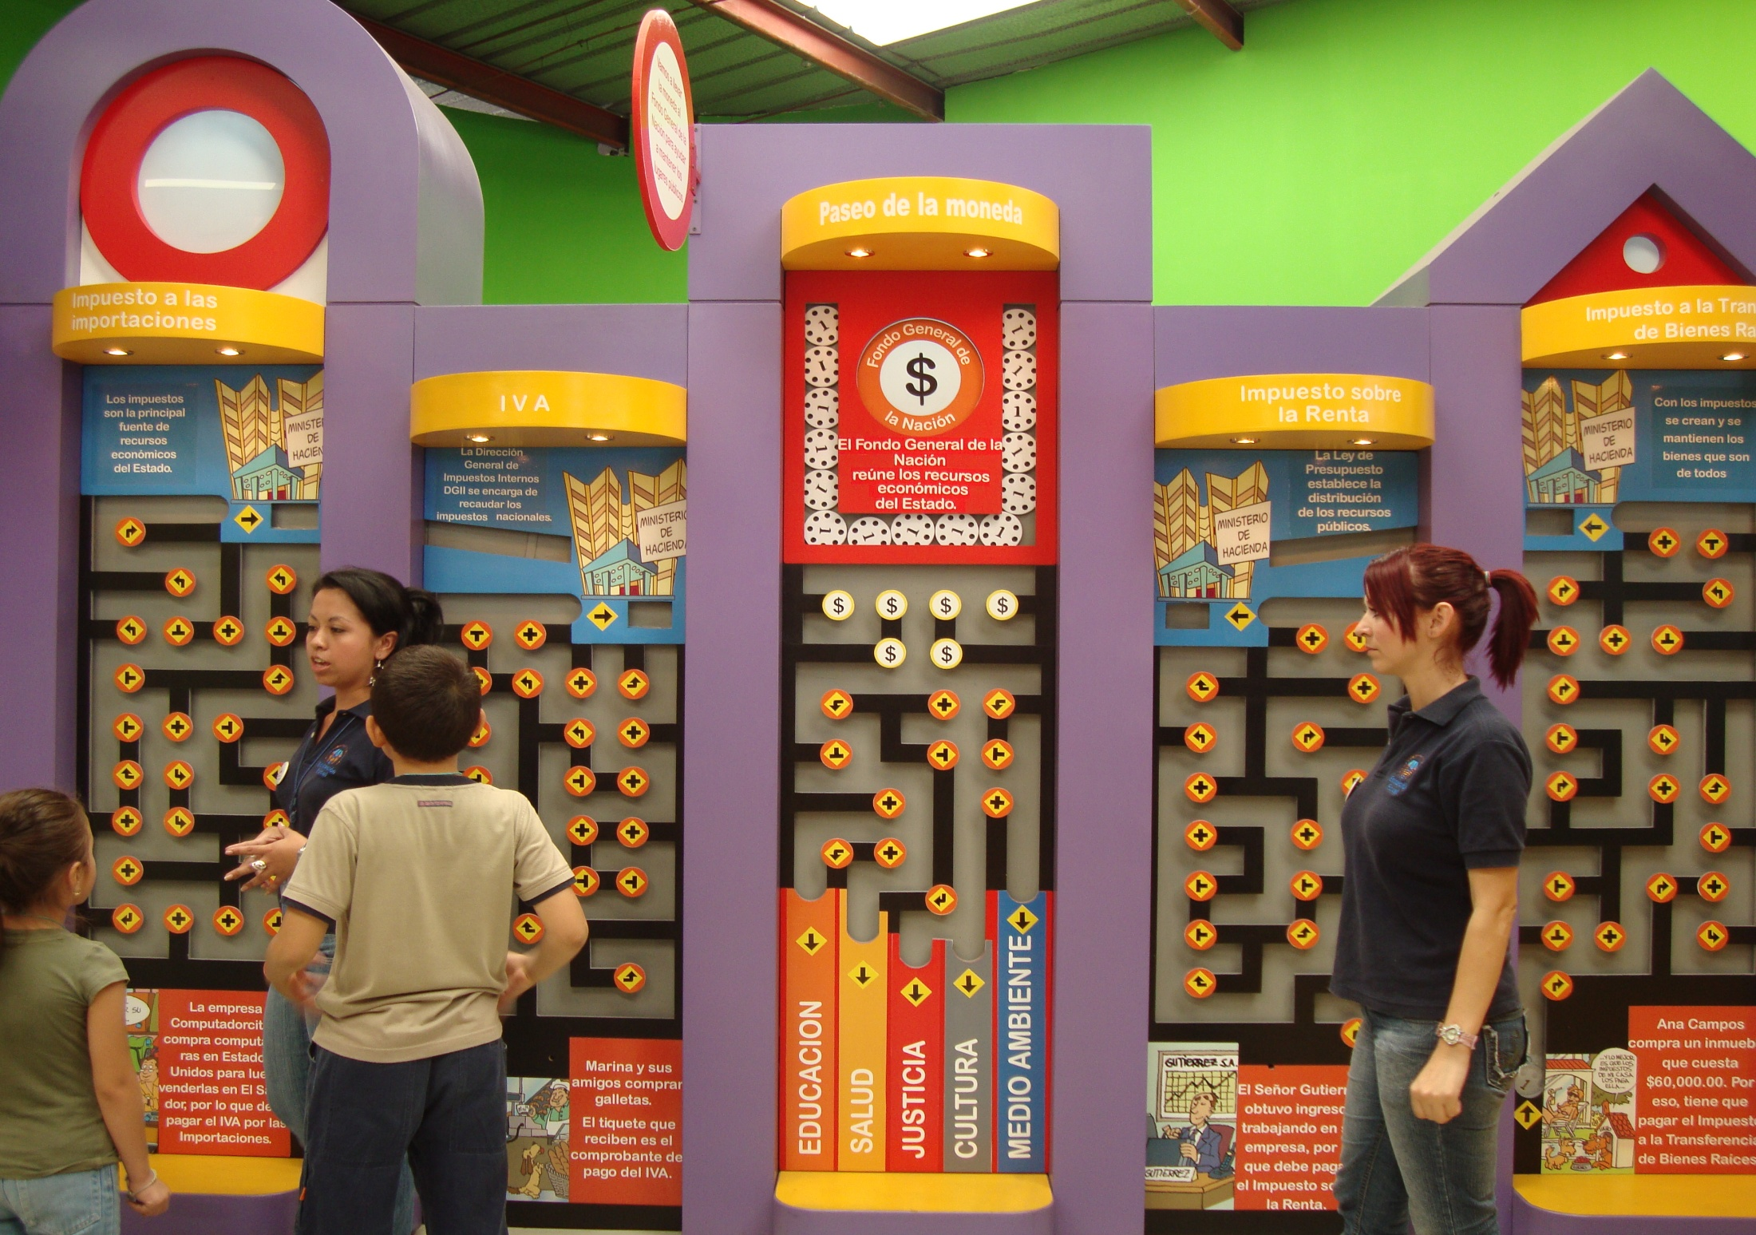
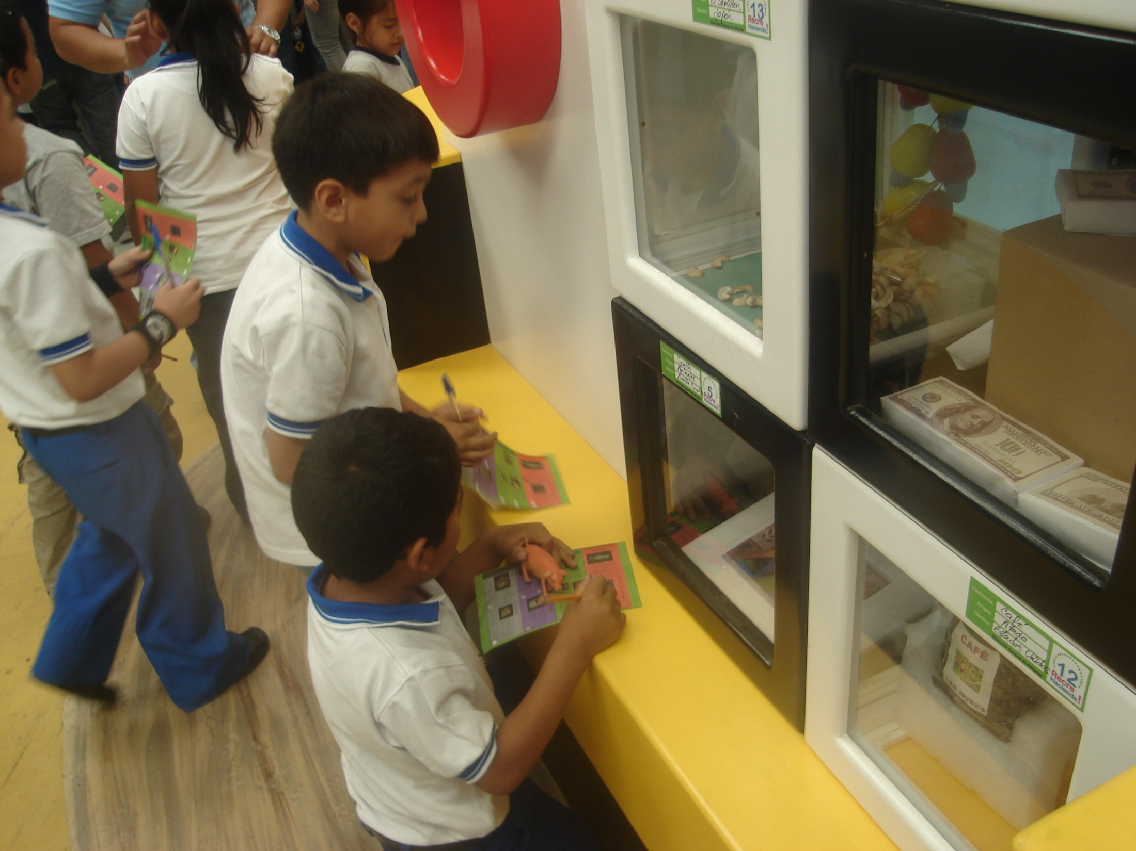
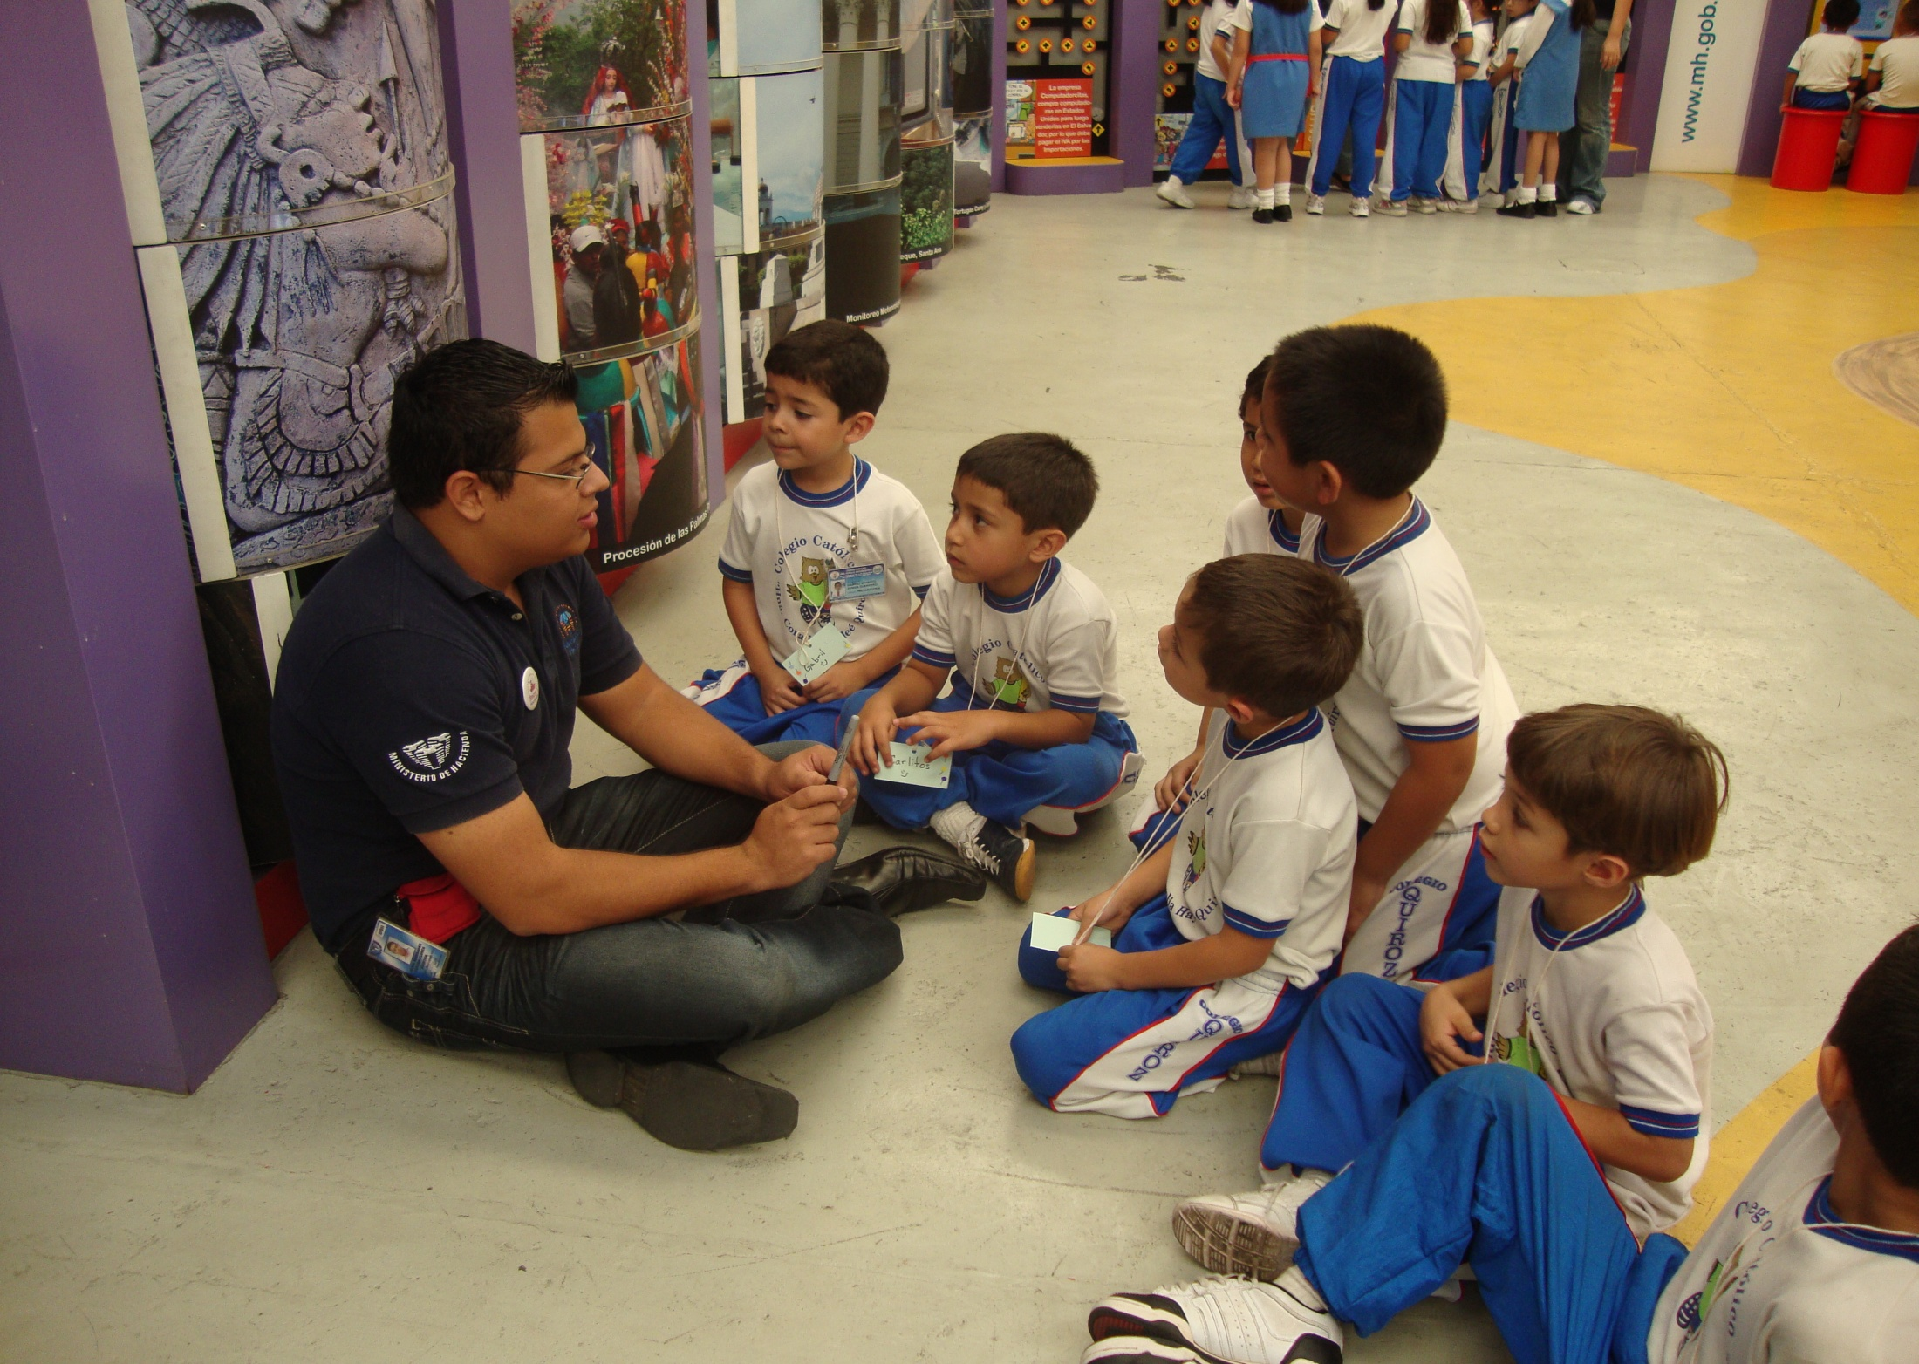

Slide 11
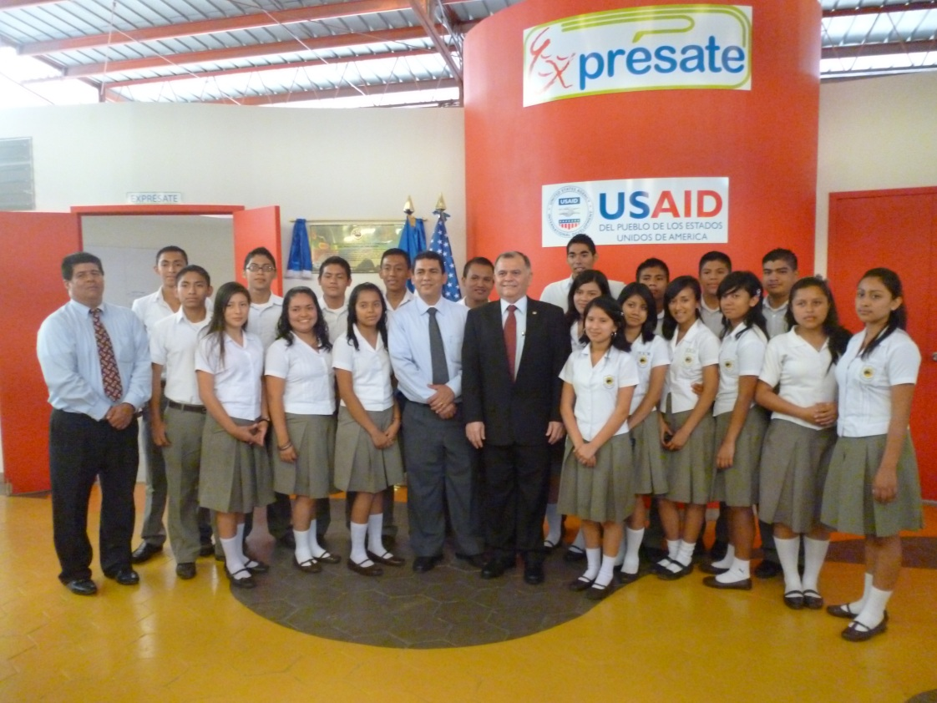
EXPRESATE
Espacio diseñado para jóvenes entre los 14 a 21 años.
Inaugurado el 21 de marzo de 2013.

Slide 12
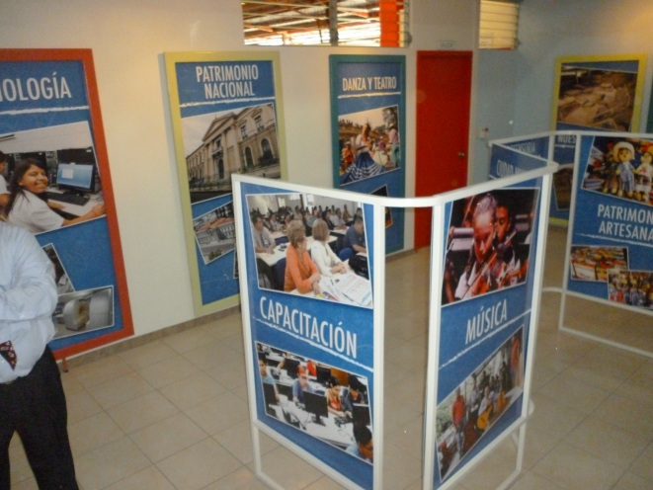
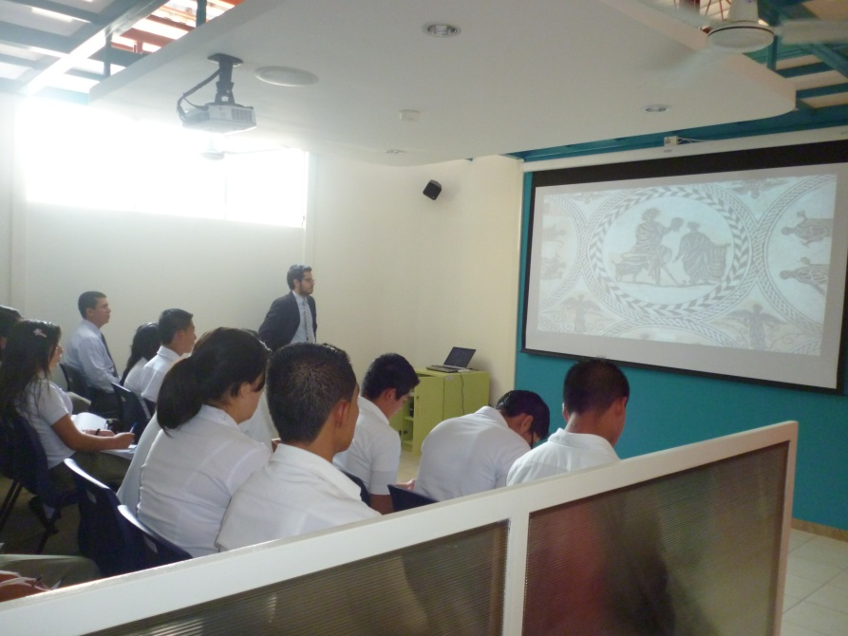
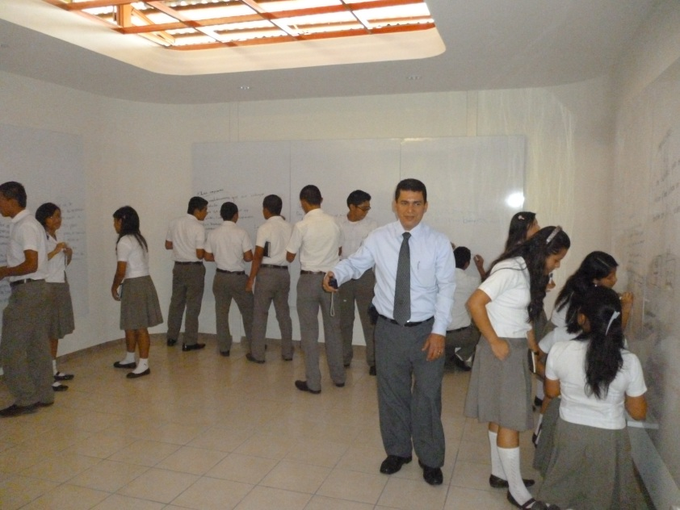
IMÁGENES EXPRESATE

Slide 13
Gracias por su atención
Preguntas

